Slide 1

函数的图象及其变换

Slide 2
要点·疑点·考点
1.函数的图象
在平面直角坐标系中，以函数y=f(x)中的x为横坐标，函数值y为纵坐标的点(x，y)的集合，就是函数y=f(x)的图象．图象上每一点的坐标(x，y)均满足函数关系y=f(x)，反过来，满足y=f(x)的每一组对应值x、y为坐标的点(x，y)，均在其图象上.

Slide 3
要点·疑点·考点
2.函数图象的画法
函数图象的画法有两种常见的方法：
一是描点法；二是图象变换法.
描点法作函数图象是根据函数解析式，列出函数中x,y的一些对应值表，在坐标系内描出点，最后用平滑的曲线将这些点连接起来.利用这种方法作图时，要与研究函数的性质结合起来 .

Slide 4
要点·疑点·考点
图象变换法：常用变换方法有三种，
即平移变换、伸缩变换和对称变换.
(1)平移变换：由y=f(x)的图象变换获得y=f(x+a)+b的图象，其步骤是：
沿x轴向左(a＞0)或
y=f(x)
y=f(x+a)
向右(a＜0)平移|a|个单位
沿y轴向上(b＞0)或
y=f(x+a)+b
向下(b＜0)平移|b|个单位
结合零点法更易判断图象的左,右;上,下平移.

Slide 5
要点·疑点·考点
(2)伸缩变换：由y=f(x)的图象变换获得y=Af(ωx)(A＞0，A≠1，ω＞0，ω≠1)的图象，其步骤是：
y=f(x)各点横坐标缩短(ω＞1)或
y=f(ωx)
y=f(x)
伸长(0＜ω＜1）到原来的1/ω(y不变)
纵坐标伸长(A＞1)或
y=Af(ωx)
缩短(0＜A＜1)到原来的A倍(x不变)

Slide 6
要点·疑点·考点
(3)对称变换：
y=f(x)与y=f(-x)的图象关于y轴对称；
y=f(x)与y= - f(x)的图象关于x轴对称；
y=f(x)与y=-f(-x)的图象关于原点对称；
y=f(x)与y=f ⁻¹(x)的图象关于直线y=x对称.;

Slide 7
要点·疑点·考点
(3)对称变换：
y=f(x)去掉y轴左边图象，保留y轴右边图象.再作其关于y轴对称图象，得到y=f(|x|);
y=f(x)保留x轴上方图象，将x轴下方图象翻折上去得到y= | f(x) |.

Slide 8
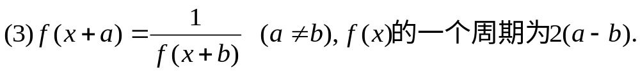
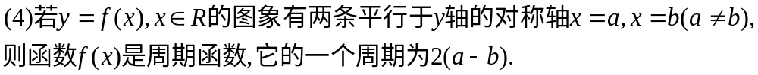
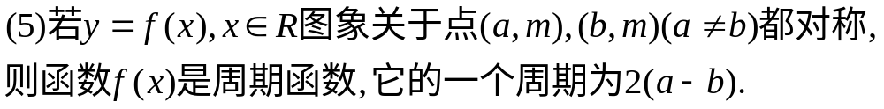
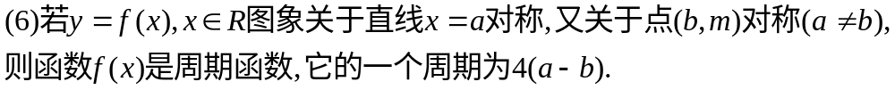
3.与函数性质有关的图象变换
函数的奇偶性,互为相反函数及周期函数的图象特点.

Slide 9
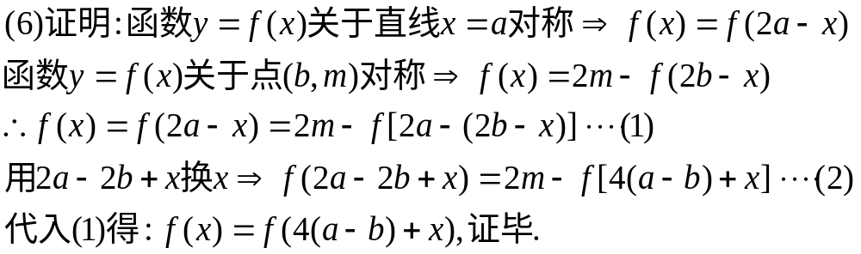

Slide 10
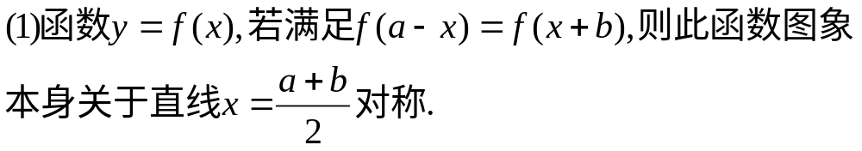
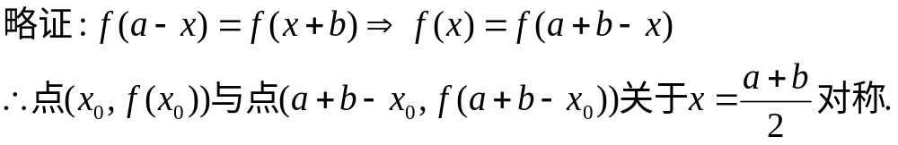
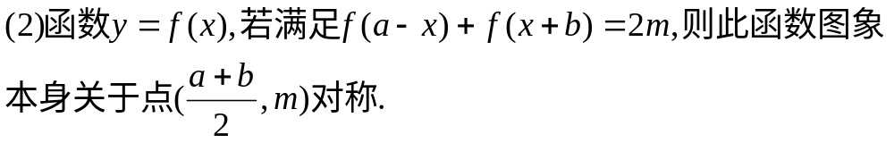
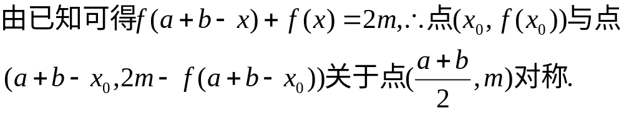
4.函数图象对称问题中的有关重要结论

Slide 11
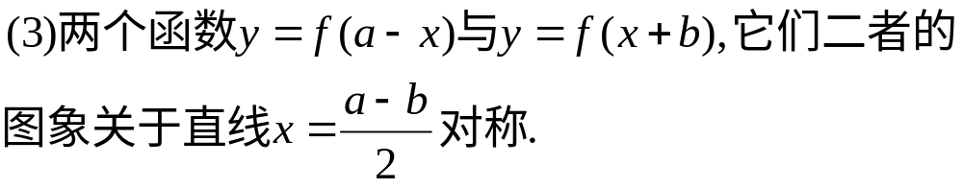
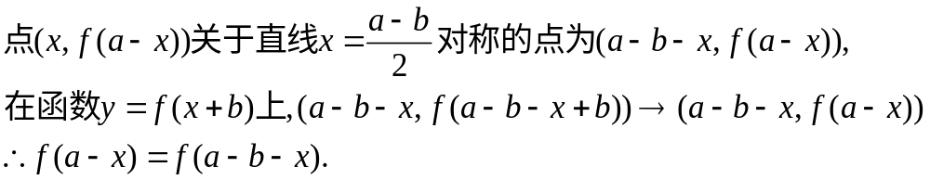
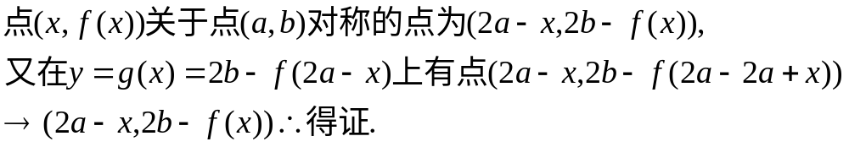

Slide 12
课前热身
1.要得到函数y=log₂(x-1)的图象，可将y=2^{x}的图象作如下变换
___________________ ______
沿 y 轴方向向上平移一个单位，
再作关于直线 y=x 的对称变换.

Slide 13
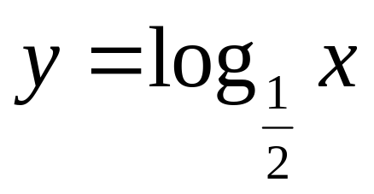
课前热身
2.将函数 的图象沿x轴方向向
右平移一个单位，得到图象C，图象C₁与C关于原点对称，图象C₂与C₁关于直线y=x对称，那么C₂对应的函数解析式是
________________
y=-1-2^{x}

Slide 14
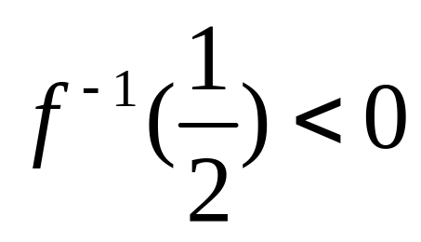
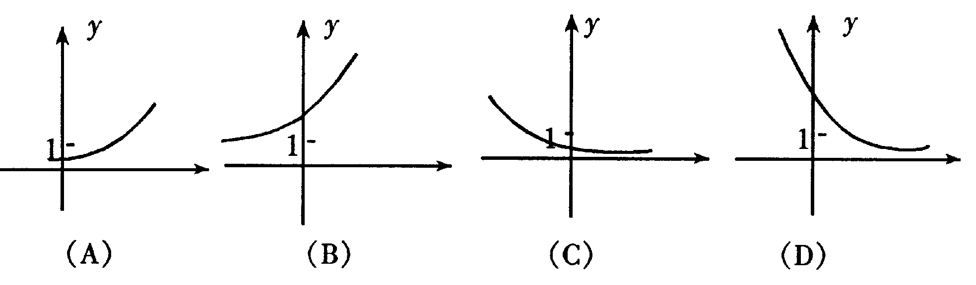
课前热身
3.已知f(x)=a^{x}(a＞0且a≠1)，
则y=f(x+1)的图象是( )
B

Slide 15

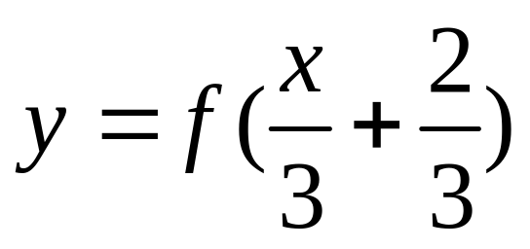
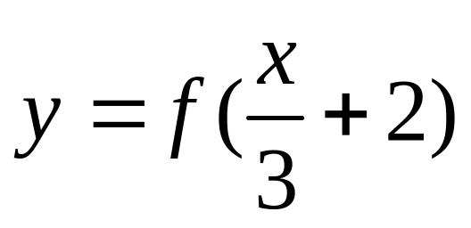
课前热身
4.将函数y=f(x)的图象上所有点的横坐标变为原来的 (纵坐标不变)，再将此图象沿x轴方向向左平移2个单位，则与所得图象所对应的函数是( )
(A)y=f(3x+6) (B)y=f(3x+2)
(C) (D)
A

Slide 16
5．若log_{(2/a)} x₁＝log_{a}x₂＝log_{(a+1)}x₃＞0
(0＜a＜1)，则x₁，x₂，x₃的大小关系是( )
(A)x₃＜x₂＜x₁ (B)x₂＜x₁＜x₃
(C)x₂＜x₃＜x₁ (D)x₁＜x₃＜x₂
C

Slide 17
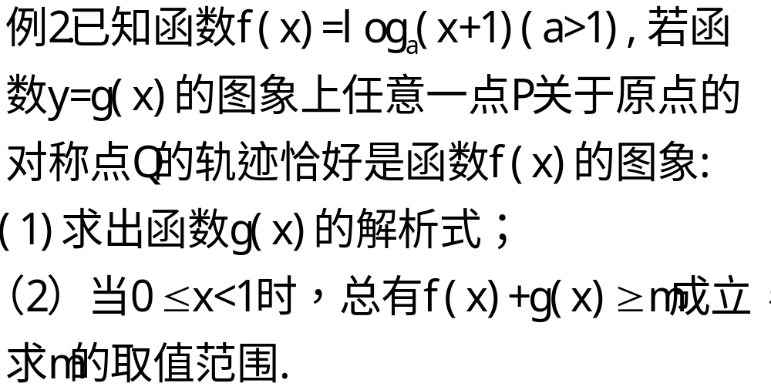
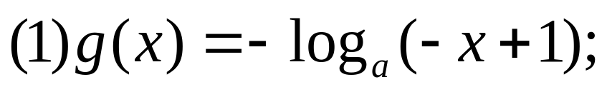
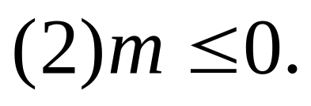
能力·思维·方法
例1.

Slide 18

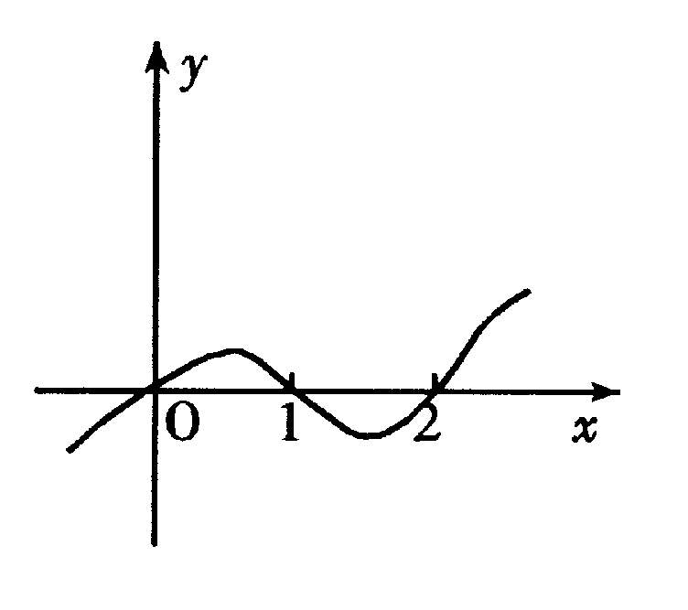
能力·思维·方法
例2.设f(x)=ax³+bx²+cx+d的图象如下图，则b属于( )
(A)(-∞，0)
(B)(0，1)
(C)(1，2)
(D)(2，+∞）

Slide 19
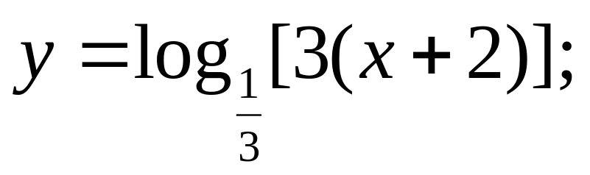
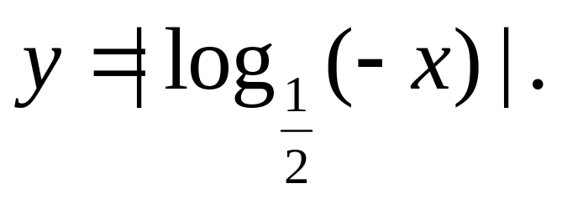
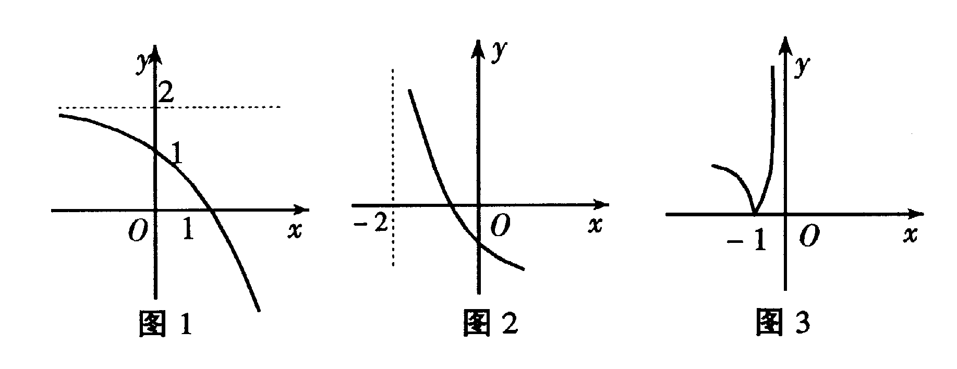
例3.作出下列各个函数的示意图：
(1)y=2-2^{x};
(2) (3)

Slide 20
能力·思维·方法
【解题回顾】变换后的函数图象要标出特殊的线(如渐近线)和特殊的点，以显示图象的主要特征.处理这类问题的关键是找出基本函数，将函数的解析式分解为只有单一变换的函数链，然后依次进行单一变换，最终得到所要的函数图象.

Slide 21

能力·思维·方法
例4.(1)已知0＜a＜1，方程a^{|x|}=|log_{a}x|的实根个数是( )
(A)1个 (B)2个
(C)3个 (D)1个或2个或3个

Slide 22

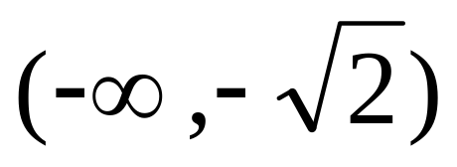
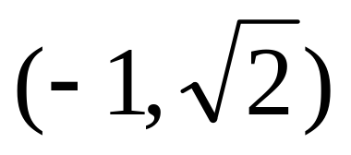
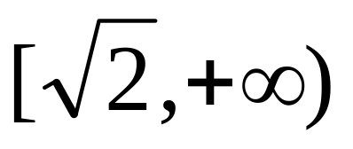
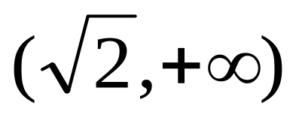
(2)不等式√1-x²＜x+a在x∈[-1，1]上恒成立，则实数a的取值范围是( )
(A)(-∞，-2) (B)(-1，2)
(C)[2，+∞) (D)(2，+∞)
【解题回顾】运用函数图象变换及数形结合的思想方法求解(1)、(2)两题较简便直观.用图象法解题时，图象间的交点坐标应通过方程组求解.用图象法求变量的取值范围时，要特别注意端点值的取舍和特殊情形.

Slide 23
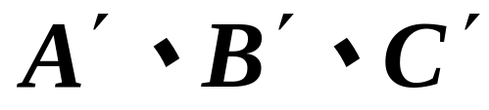
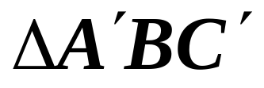
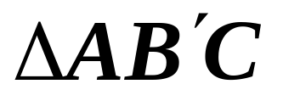
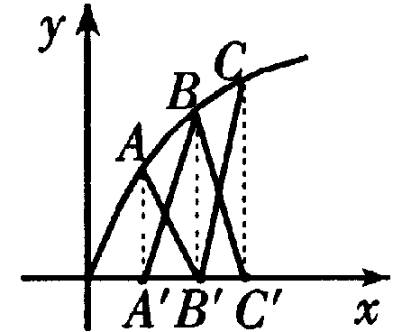
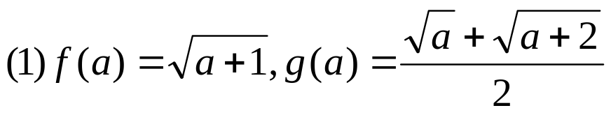

5.如图所示，点A、B、C都在函数y=√x的图像上，它们的横坐标分别是a、a+1、a+2．又A、B、C在x轴上的射影分别是 ， 记 的面积为f(a)， 的面积为g(a)．
(1)求函数f(a)和g(a)的表达式；
(2)比较f(a)和g(a)的大小，
并证明你的结论.

Slide 24
【解题回顾】若注意到f(a)和g(a)都是根式，也可以比较f²(a)与g²(a)的大小；本题第(2)小题的实质是比较 (A′A+C′C)/2与B′B的大小，显然(A′A+C′C)/2是梯形AA′C′C的中位线，且这个中位线在线段B′B上，因此有(A′A+C′C)/2 ＜B′B，这只是本题的一个几何解释，不能代替证明.

Slide 25

延伸·拓展
6.已知函数y=f(x)的定义域为(-∞，+∞)，且f(m+x)=f(m-x)
(1)求证：f(x)的图象关于直线x=m对称；
(2)若x∈[0，2m](m＞0)时，
f(x)=√2mx-x²，试画出函数y=(x+m)的图象.
【解题回顾】将函数式转化为解析几何中的曲线标准方程，有助于我们识别函数的图象，这也是常用的化归技巧.

Slide 26
误解分析
1．化简函数解析式时一定要注意的是等价变形，尤其是将函数式转化为解析几何中曲线标准方程时，要注意x或y的范围变化，这一点要特别引起注意.如将y=√2mx-x²变形为:
(x-m)²+y²=m²(y≥0)，很容易将y≥0丢掉.

Slide 27
误解分析
2.在运用数形结合解答主观性问题时，要对图形的位置关系，尤其是反映数的特征的地方要说明清楚.
3.注意平移、伸缩变换的先后次序对变换的影响可结合具体问题阐述如何进行平移、伸缩变换.

